Slide 1
Solución de Business Intelligence
Análisis de Rentabilidad y Rendimiento de Ventas - AdventureWorks
Equipo 3 | Lote 3

Slide 2
1. Objetivos del Proyecto
ID | Objetivo
OE1 | Dashboard interactivo con KPIs y filtros por tiempo/categoría
OE2 | Migrar de Excel a PostgreSQL en la nube (DigitalOcean)
OE3 | Simular operativa diaria de un ERP con Python
OE4 | Orquestación desatendida con cron en VM Linux
OE5 | Implementar gobernanza: RLS, alertas y gestión de secretos
Objetivo General: Diseñar e implementar una solución de BI end-to-end que monitorice KPIs de ventas de AdventureWorks de forma automatizada.
Objetivos Específicos:

Slide 3
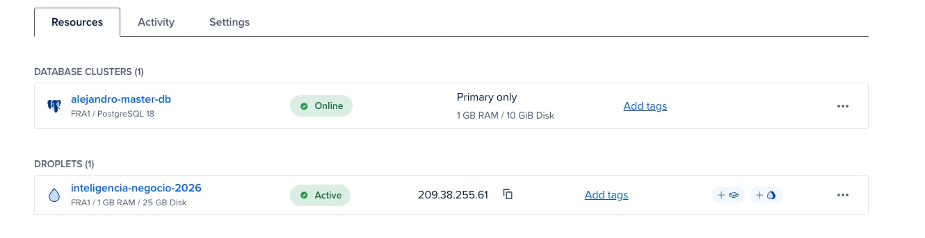
2. Enfoque Metodológico: Arquitectura
Stack: PostgreSQL 18 (cloud) → Python/SQLAlchemy (ETL) → cron (orquestación) → Power BI
Infraestructura desplegada en DigitalOcean: BD PostgreSQL + VM Debian

Slide 4
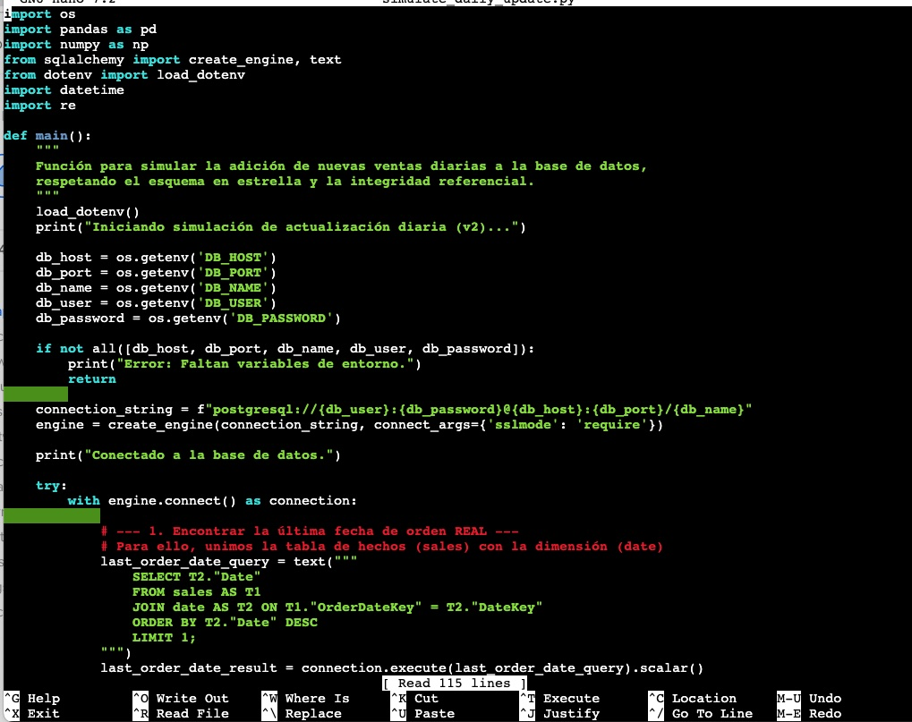
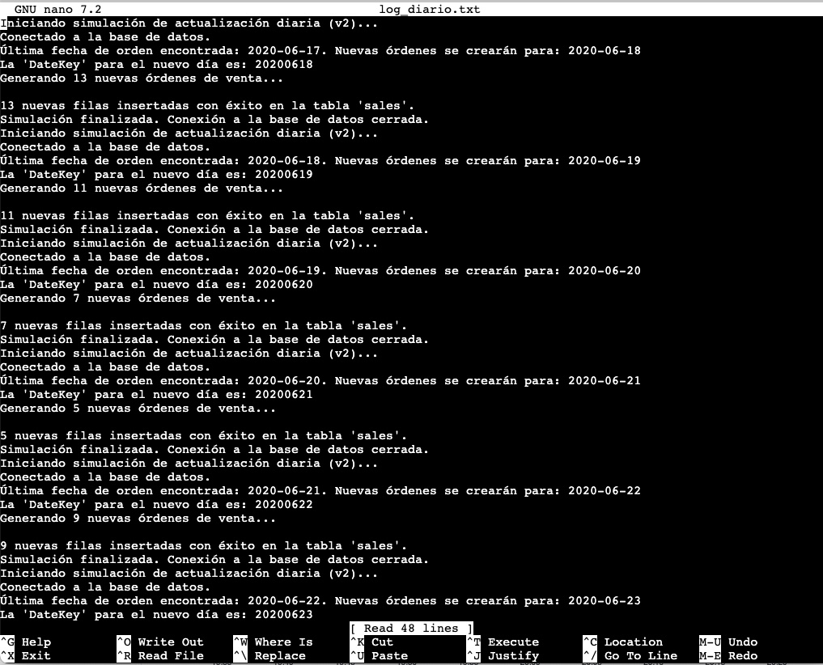
3. Enfoque Metodológico: Automatización
Script de simulación diaria
Logs de ejecución automática

Slide 5
Resultado: Inserción automática de 5-13 nuevas órdenes/día vía crontab lynux

Slide 6
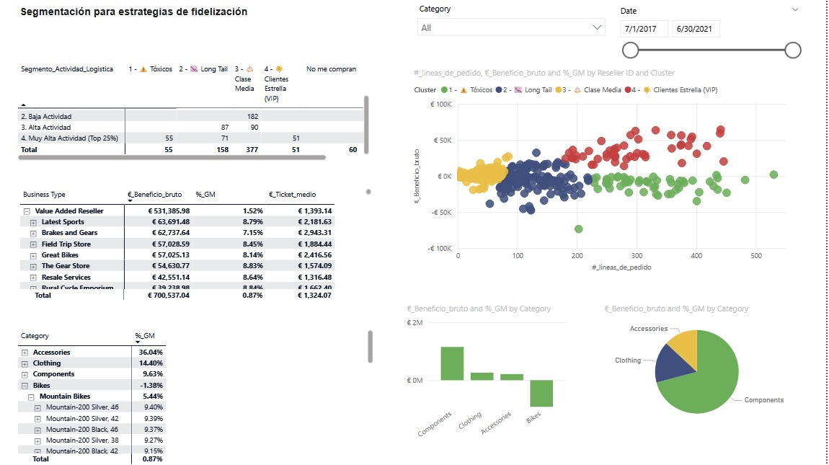
4. Resultado Final: Dashboard Interactivo
Interactividad: Filtro Category (dropdown) + Date (slider 2017-2021) + Cross-filtering
Dashboard con filtros de categoría (dropdown) y fecha (slider)

Slide 7
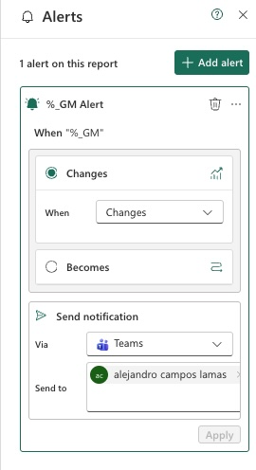
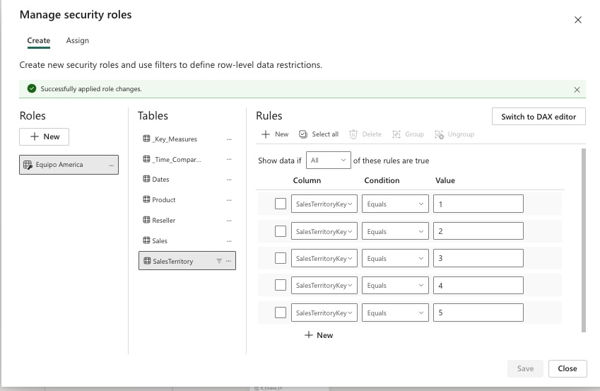
5. Resultado Final: Gobernanza
RLS: Rol “Equipo America” solo ve territorios 1-5
Alertas: Notificación cuando %GM cambia
Row-Level Security por región
Alertas automáticas a Teams

Slide 8
6. Reflexión: Trabajo en Equipo y Uso de IA
Trabajo en equipo:
División de tareas: infraestructura, ETL, visualización, documentación
Coordinación mediante repositorio Git compartido
Revisión cruzada de código y dashboards
Uso de IA (Claude):
Utilidad: Validación arquitectura, código robusto, depuración SQL
Limitaciones: Sin contexto completo, sin acceso a entorno local
Impacto: Elevó calidad técnica significativamente

Slide 9
7. Conclusiones
Antes | Después
Excel manual | BD PostgreSQL en cloud
Sin actualización | Cron diario automático
Sin seguridad por roles | RLS por equipo/región
Sin filtros dinámicos | Dropdown + Slider temporal
Reportes estáticos | Alertas proactivas a Teams

Slide 10
Próximos pasos: Gateway Power BI, ampliar RLS, integrar más fuentes.

Slide 11
Equipo 3 | Lote 3 — Máster BI y Big Data Analytics, UNIR

